Slide 1
Modelo Relacional
BANCO DE DADOS I

Slide 2
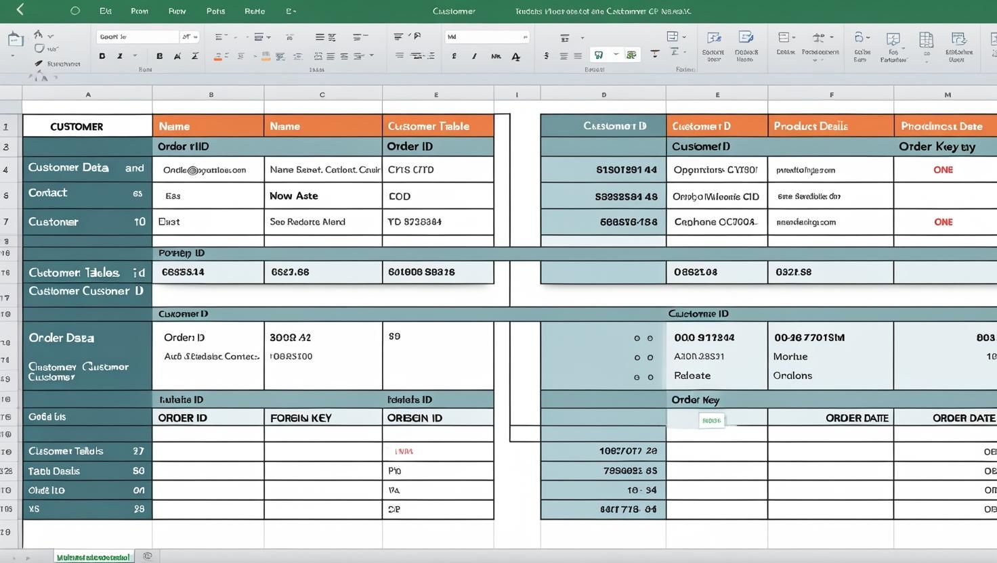
O que é um Banco de Dados: coleção organizada de dados.
Abertura e Contextualização
Modelo Relacional
BANCO DE DADOS I
Por que o Modelo Relacional: mais organizado, seguro e fácil de manter do que listas ou planilhas simples.
Analogia: uma planilha do Excel com várias abas pode ser vista como várias tabelas relacionadas.

Slide 3
Tabela (Relação): conjunto de linhas (tuplas) e colunas (atributos).
Conceitos Fundamentais
Modelo Relacional
BANCO DE DADOS I
Tuplas: registros individuais (linhas).
Atributos: características (campos) da tabela.
Domínio: tipo de dado que um atributo pode armazenar.
Chave Primária (Primary Key - PK): identifica unicamente cada registro.
Chave Estrangeira (Foreign Key - FK): cria ligação entre tabelas.
Integridade referencial: garante que os relacionamentos sejam válidos.

Slide 4
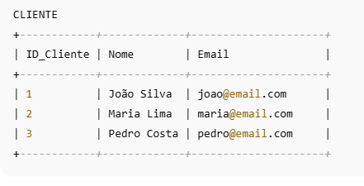
Tabela (Relação)
Modelo Relacional
BANCO DE DADOS I
No modelo relacional, uma tabela (também chamada de relação) é usada para armazenar dados de forma estruturada.
Ela é formada por:
Colunas (Atributos): descrevem o tipo de informação que será armazenada.
Linhas (Tuplas): cada registro individual que contém dados para todos os atributos.
Exemplo: Tabela CLIENTE

Slide 5
Explicação:
...
Modelo Relacional
BANCO DE DADOS I
Nome da Tabela: CLIENTE → representa o conjunto de todos os clientes cadastrados.
Colunas (Atributos):
ID_Cliente → identifica unicamente cada cliente (chave primária).
Nome → nome completo do cliente.
Email → endereço eletrônico do cliente.
Linhas (Tuplas):
Primeira linha: Cliente com ID 1, João Silva, e email joao@email.com.
Segunda linha: Cliente com ID 2, Maria Lima...
Terceira linha: Cliente com ID 3, Pedro Costa

Slide 6
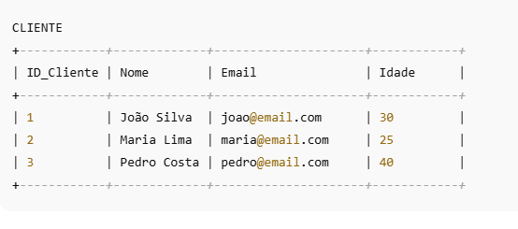
Domínio
Modelo Relacional
BANCO DE DADOS I
O domínio é o conjunto de valores possíveis que um atributo pode armazenar. Ele define o tipo de dado, o formato e, às vezes, restrições adicionais.
Exemplo: Tabela CLIENTE

Slide 7
Explicação:
...
Modelo Relacional
BANCO DE DADOS I
Nome
Domínio: sequência de caracteres (texto) com até 50 letras.
Exemplos válidos: “João Silva”, “Maria Lima”.
Exemplos inválidos: números isolados (ex.: “123”).
ID_Cliente
Domínio: números inteiros positivos.
Exemplos válidos: 1, 2, 3
Exemplos inválidos: -1, 0, “ABC”.
Email
Domínio: texto que siga o formato de endereço eletrônico (com “@” e domínio válido).
Exemplos válidos: “joao@email.com”.
Exemplos inválidos: “joao.com”, “maria@”.

Slide 8
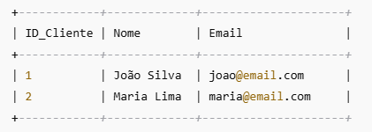
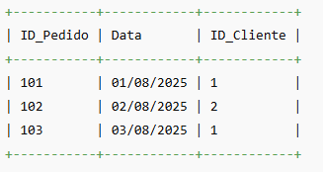
Chave Primária (Primary Key – PK) e Chave Estrangeira (Foreign Key – FK)
Modelo Relacional
BANCO DE DADOS I
Chave Primária (Primary Key – PK): atributo ou conjunto de atributos que identifica unicamente cada registro da tabela
Chave Estrangeira (Foreign Key – FK): atributo em uma tabela que se refere à PK de outra tabela, criando um vínculo entre elas.
Exemplo: Tabela CLIENTE
Exemplo: Tabela PEDIDO

Slide 9
Explicação:
Modelo Relacional
BANCO DE DADOS I
O ID_Cliente da tabela PEDIDO aponta para um cliente existente na tabela CLIENTE.
Isso garante integridade referencial: não é possível inserir um pedido para um cliente que não existe.
FK: conecta uma tabela a outra, mantendo a coerência dos dados.
PK: identifica de forma única cada linha.
Pedido 103 → cliente 1 (João Silva)
Pedido 101 → cliente 1 (João Silva)
Pedido 102 → cliente 2 (Maria Lima)

Slide 10
Integridade Referencial
Modelo Relacional
BANCO DE DADOS I
A integridade referencial é uma regra do modelo relacional que garante que os valores de uma chave estrangeira (FK) em uma tabela correspondam a valores existentes na chave primária (PK) da tabela relacionada. Assim, não é possível criar relacionamentos inválidos ou “órfãos” no banco de dados.
Exemplo: Tabela CLIENTE
Exemplo: Tabela PEDIDO
PK: ID_Cliente
PK: ID_Pedido
FK: ID_Cliente → referência à PK da tabela CLIENTE

Slide 11

Integridade Referencial
Modelo Relacional
BANCO DE DADOS I
Benefícios da integridade referencial
Evita registros “órfãos” (um pedido sem cliente, por exemplo).
Garante consistência dos dados.
Facilita a manutenção e evita erros lógicos.
✅ Válido → FK aponta para PK existente.
❌ Inválido → FK aponta para PK inexistente.

Slide 12
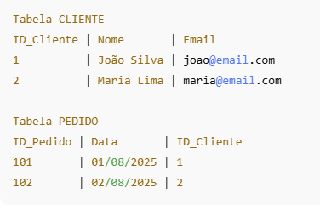
Modelo Relacional
OBSERVE AS TABELAS
BANCO DE DADOS I

